Slide 1

9-класс
Тема: Компьютердик графика

Slide 2

Компьютердик графика - ар кандай cүрөттөрдү (cүрөттөр, чиймелер(чертежи), мультипликациялар) компьютерде жасаган информатиканын бир бөлүгү.
Азыркы мезгилде компьютердик графика областында эки негизги багытта- бул вектордук жана растрдык графика болуп эсептелинет.

Slide 3








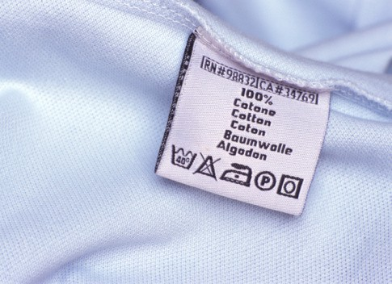
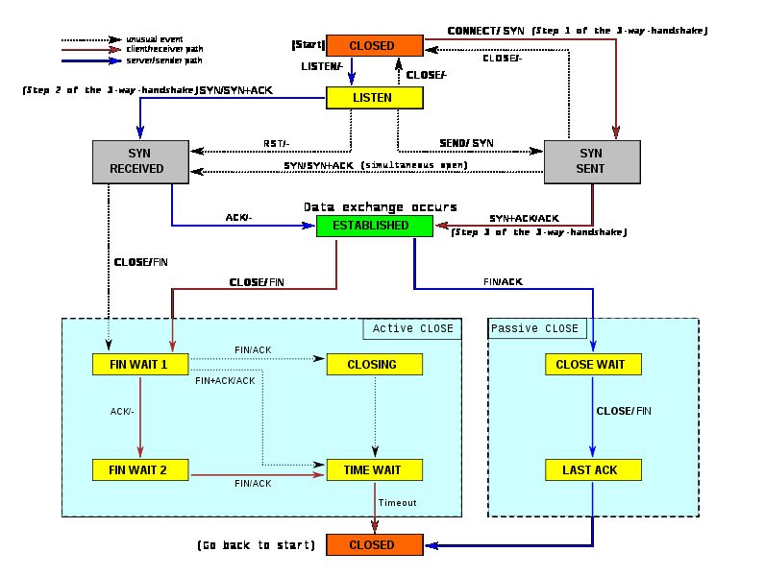


Slide 4


Компьютердик графика
Болуп бөлүнөт

Slide 5
Вектордук сүрөт
Растырдык сүрөт
Сүрөт кантип жасалат?
Ар кайсы түстөгү чекиттерден (пикселдерден)
Объекттерден(чекит, сызык,айлана, тикбурчтук ж.б.
Сапатын өзгөрбөйт
Масштабты өзгөрткөндө кандай өзгөрүүлөргө учурайт?
Кичнейтирилгенде тактыгы өзгөрөт.
Чонойткондо тепкичтик эффект пайда болот. (ступеньчатый эффект)
Кантип боёлот?
Ар бир пиксель боёлот
Бүт фигура боёлот

Slide 6

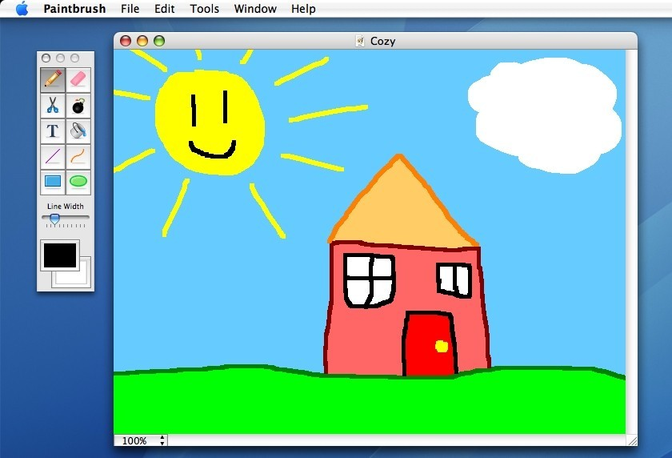
Графикалык редактор
Компьютерде сүрөттөрдү тартыш жана өзгөртүш үчүн колдонгон программа
Растрдык
Paint
Adobe Photoshop
Вектордук
CorelDRAW Macromedia FLASH MX

Slide 7

Растрдык графика
Растрдык сүрөттүн эң кичинекей элементи – пиксель
Растр – пиксельдердин тик бурчтук сеткасы
Ар бир пиксельдин түсү жана орду болот
Растрдык сүрөттү сакташ үчүн ар бир пиксельдин ордун, түсүн жана формасын сакташ керек

Slide 8
Вектордук графика
Вектордук сүрөт базалык графикалык объекттерден, базалык примитивдерден түзүлөт (линия, тикбурчтук, айлана, ж.б.)
Ар бир базалык объект үчүн түс, объектти тартуу формулалары, стиль жана контурдун калындыгы берилет

Slide 9
